Slide 1
Sustainability
Werkgroep Sustainability
Toolkit
Email: sustainability@testnet.org
Disclaimer:
Dit document bevat de gezamenlijke kennis en ervaring van de leden van de werkgroep.
Het is een momentopname en niet de ultieme en complete waarheid.
Maar wij vertrouwen er op dat het desondanks een bruikbare basis is voor iedereen die zich in het onderwerp Sustainability in combinatie met kwaliteit en testen wil verdiepen.
© TestNet 2023
Notes:
© TestNet 2023
De inhoud van dit document mag door de leden van TestNet gebruikt worden (geheel of gedeeltelijk) op voorwaarde dat de bron wordt vermeld: “Sustainability Toolkit – werkgroep Sustainability van de vereniging TestNet”.
Niet-leden kunnen contact opnemen met de vereniging TestNet om afspraken te maken over het gebruik.

Slide 2
Inhoudsopgave
Inleiding
Wat is Sustainability
Relatie Sustainability en Green IT
Green zijn en Green overkomen
Sustainability als onderdeel van de teststrategie
… als onderdeel van het testplan
… als onderdeel van de testvoorbereiding en testuitvoering
… als onderdeel van de rapportage

Slide 3
Inleiding

Slide 4
Inleiding
Sinds begin jaren ‘70 is het onderwerp milieu een thema
Sustainability als eigenschap waar bedrijven mee gezien willen worden
Vanaf 2024 is in de EU de Corporate Sustainability Reporting Directive (CSRD) van kracht
Sustainability als keurmerk aangeboden; bijvoorbeeld Skal, Beter Leven of Fairtrade
Bedrijven die zich als voorhoede beschouwen van Sustainability; bijvoorbeeld Ekoplaza, Fairphone of Greenwheels
Notes:
Sustainability is de afgelopen jaren een belangrijk thema voor ondernemingen geworden. Het gebruik van het begrip sustainable zoals we dat nu kennen is niet van de laatste jaren. Vanaf begin jaren ´70 wordt er aandacht gevraagd voor de impact van productie en consumptie op ons milieu. Het is een term die veelvuldig wordt gebruikt om ondernemingen en de producten die ze verkopen aantrekkelijker te maken. Het begon als een onderscheidende strategische keuze, onder druk van onder andere consumentenorganisaties, maar inmiddels is er geen ontkomen meer aan. Als je niet sustainable kunt produceren of het gebruik van geleverde producten en diensten heeft een negatieve impact op mens en natuur, dan ben je geen aantrekkelijke partij meer voor overheid, investeerder, medewerker en klant.
Sustainability kent vele associaties en heeft een kader dat aan verandering onderhevig is. De behoeften van mensen veranderen snel en daarmee ook de perceptie van wat sustainable is. Daarbij is er een natuurlijk spanningsveld tussen het behalen van economische vooruitgang en de impact die de vooruitgang heeft op mens en milieu. In eerste instantie werd Sustainability ingezet om marktaandeel te verwerven en een aantrekkelijke onderneming te zijn om medewerkers aan te trekken of te binden. Een parallel kan getrokken worden met het eerder populaire maatschappelijk verantwoord ondernemen. Inmiddels zijn de meeste ondernemingen aan de slag gegaan en is het onderscheidend vermogen van Sustainability afgenomen. Onder invloed van wet- en regelgeving zijn (grote) ondernemingen verplicht meer sustainable producten te leveren, te produceren en te beheren.
De vraag is welke impact die ontwikkeling heeft op de wijze waarop IT-organisaties software ontwikkelen en beheren? Wat kunnen “wij testers” bijdragen om de Sustainability doelstellingen van een organisatie te realiseren en om waarde te leveren die door klanten als sustainable wordt ervaren?
Die vraag is niet eenvoudig te beantwoorden. Sustainability kan namelijk niet als een zelfstandig aspect worden beschouwd. Het betreft eerder “a way of producing” waarbij alle handelingen en besluiten op Sustainability beoordeeld worden. Welk effect dat heeft op bijvoorbeeld het beschrijven van productrisico’s, het testproces, het gebruik van tooling en benodigde expertise is onduidelijk. Middels deze toolkit willen we jou als professional op weg te helpen om met het onderwerp Sustainability aan de slag te gaan en te ontdekken wat jij als tester kunt bijdragen.

Slide 5
Wat is Sustainability

Slide 6
Wat is Sustainability?
We hanteren deze definitie:
Duurzaamheid is een focuspunt van kwaliteitsengineering dat gericht is op het minimaliseren van de ongunstige impact die bedrijfsprocessen, de IT-componenten die ze ondersteunen en de infrastructuur die ze host, op de planeet hebben. Het bevordert een benadering van software- en systeemontwerp, ontwikkeling, implementatie, uitrol, gebruik, onderhoud en ontmanteling, die de nadruk legt op milieubelasting en energie-efficiëntie [TMAP].
Notes:
Duurzaamheid kent vele definities. De algemene deler is het weerstand bieden aan de negatieve invloed op of van een product zodat het gebruik ervan kan blijven voortduren. In het geval van IT-producten gaat het om het ontwikkelen, onderhouden en gebruiken van software en alle middelen om dat mogelijk te maken. Denk daarbij aan servers en apparaten, maar ook het doel waarvoor software wordt ingezet. De afgelopen periode is bij voorbeeld de (sociale) impact van AI veelvuldig besproken. Op basis van die publieke discussie is de perceptie van wat sustainable is alweer veranderd.
Hoewel duurzaamheid (nog?) geen officieel kwaliteitsattribuut in de ISO25010 standaard is, omschrijft de derde editie van het TMAP boek ”Quality for DevOps teams” het wel als zodanig. Je kunt ook beargumenteren dat duurzaamheid onderdeel uitmaakt van alle bestaande kwaliteitsattributen. Dat komt omdat het zo veelomvattend is. Het heeft zowel betrekking op sociale, economische als ecologische aspecten. Daarnaast heeft het betrekking op de impact van de gehele productieketen. Ten slotte heeft het betrekking op de gehele product life cycle van een product en op de impact die processen in een organisatie op de planeet als geheel hebben.
Als we Sustainability als een belangrijke kwaliteitseigenschap zien dan moeten we de risico’s op een begrijpelijke manier in kaart kunnen brengen zodat het onderdeel uitmaakt van besluitvorming door onze stakeholders. Zolang we dat niet kunnen, krijgen andere eigenschappen de overhand. Een duidelijke definitie helpt bij het in kaart brengen van de Sustainability als onderdeel van de kwaliteit van IT producten en bedrijfsprocessen.
TMAP definieert Sustainability als volgt (https://tmap.net/wiki/quality-characteristic-sustainability):
Duurzaamheid is een focuspunt van kwaliteitsengineering dat gericht is op het minimaliseren van de ongunstige impact die bedrijfsprocessen, de IT-componenten die ze ondersteunen en de infrastructuur die ze host, op de planeet hebben. Het bevordert een benadering van software- en systeemontwerp, ontwikkeling, implementatie, uitrol, gebruik, onderhoud en ontmanteling, die de nadruk legt op milieubelasting en energie-efficiëntie.

Slide 7
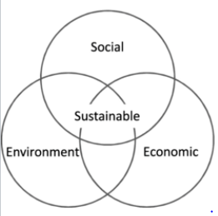
Aspecten van Sustainability
Sustainability bestaat uit 3 dimensies en is het evenwicht tussen deze dimensies.
Milieu
Economische
Sociaal Maatschappelijke
Notes:
Het kwaliteitskenmerk Sustainability heeft drie sub kenmerken:
Milieu-impact Denk hierbij aan energieverbruik, carbon footprint (CO2-uitstoot), vervuiling en gebruik van schaarse natuurlijke hulpbronnen.
Economische impact Hieronder vallen de financiële gevolgen zoals kosten en opbrengsten, winstgevendheid, technische schuld, et cetera.
Sociaal Maatschappelijke impact Hieronder vallen de gevolgen voor individuele mensen, groepen mensen en de samenleving als geheel.
Sustainable produceren, onderhouden en gebruiken is een balans vinden tussen de volgende drie aspecten: omgeving, sociaal en economisch. Voor bedrijven ligt (traditioneel gezien in ieder geval) het accent op de economische aspecten: het maken van winst. Maar die staat onder druk als medewerkers en klanten ervaren dat er ongewenste impact is op de andere twee aspecten.
Milieu, sociaal en economisch is dus een gebruikelijke opdeling voor Sustainability.
In diverse theorieën en bronnen wordt deze opsomming aangeduid met de termen Environmental, Social en Economic (waarbij deze drie pijlers soms worden aangevuld met Human).
Als de invalshoeken meer vanuit een business- / investeringsperspectief worden bekeken, dan wordt Economic vaak vervangen door Governance. De bijbehorende afkorting betreft 'ESG', en deze afkorting wordt bijvoorbeeld bij bedrijfskredieten of investeringsbeslissingen vaak gebruikt om de Sustainability van bijvoorbeeld een bedrijf of een potentiële klant nader te omschrijven.

Slide 8
Sustainability als kwaliteitsattribuut
Er liggen raakvlakken tussen de huidige ISO-25010 kwaliteitsattributen en het kwaliteitsattribuut 'Sustainability'. Sommige kwaliteitsattributen versterken elkaar en sommige conflicteren soms.
Zie: Excel “ISO25010vsSustainability”
Notes:
Er liggen raakvlakken tussen de huidige ISO-25010 kwaliteitsattributen en het kwaliteitsattribuut 'Sustainability'. Sommige kwaliteitsattributen versterken elkaar en sommige conflicteren soms.
Deze Excel staat ook op de intranet site.

Slide 9
Sustainability standaarden
UN: Sustainable Development Goals (SDGs)
EU: International Sustainability Standards Board (ISSB). Niet algemeen verplicht; verplichting op basis nationale overheden
EU: Corporate Sustainability Reporting Directive (CSRD). Stapsgewijs van kracht
Notes:
De Sustainable Development Goals (SDGs) van de UN zijn een bekend voorbeeld van een wereldwijde richtlijn voor Sustainability.
Europees gezien zijn er op dit moment twee relevante initiatieven qua rapportagestandaarden / richtlijnen.
De eerste is het initiatief van International Sustainability Standards Board (ISSB). Zij ontwikkelen een baseline van eisen waaraan de toelichtingen (rapportages) op het gebied van Sustainability van bepaalde groepen bedrijven aan moeten gaan voldoen. De ISSB is een initiatief van de IFRS foundation. Overigens is ISSB niet algemeen verplicht; het is alleen verplicht als de nationale overheid van een land daartoe verplicht.
De tweede is het Corporate Sustainability Reporting Directive (CSRD). Deze richtlijn is door de Europese Commissie goedgekeurd. Deze richtlijn gaat stapsgewijs van kracht worden voor steeds meer bedrijven. Eerst voor de grootste bedrijven, en uiteindelijk ook voor beursgenoteerde MKB-bedrijven.

Slide 10
Corporate Sustainability Reporting Directive (CSRD)
In april 2021 heeft de Europese Commissie de Corporate Sustainability Reporting Directive (CSRD) aangenomen. Grote beursgenoteerde bedrijven zijn vanaf boekjaren 2024 & 2025 (gefaseerde invoer) verplicht om op een aantal niet-financiële punten te rapporteren.
Bedrijven rapporteren bij bepaalde onderwerpen over de gehele productieketen.
Impact van CSRD implementatie op testproces:
Andere stakeholders die eisen stellen
Requirements en acceptatiecriteria met betrekking tot duurzaamheid
Nieuwe productrisico’s met betrekking tot duurzaamheid en de te realiseren doelstellingen
Het aantoonbaar maken van het duurzaam ontwikkelen, beheren en gebruiken van software
Notes:
Het is voor veel bedrijven moeilijk om zich daadwerkelijk te onderscheiden op het gebied van duurzaamheid. Het is tegelijkertijd vrij eenvoudig om een duurzame campagne te voeren; het zogenaamde greenwashing. Data om duurzaamheid aan te tonen is onvoldoende betrouwbaar. Er was een sterke behoefte om een generieke rapportage op het gebied van duurzaamheid te ontwikkelen. In april 2021 heeft de Europese Commissie de Corporate Sustainability Reporting Directive (CSRD) aangenomen. Grote beursgenoteerde bedrijven zijn vanaf boekjaren 2024 & 2025 (gefaseerde invoer) verplicht om op een aantal niet-financiële punten te rapporteren. Bedrijven rapporteren niet alleen over de impact van het eigen productieproces, maar over die van de gehele productieketen en het gebruik van de producten die ze leveren. Het implementeren van de CSRD heeft ook impact op het testproces.
Andere stakeholders die eisen stellen.
Requirements en acceptatiecriteria met betrekking tot duurzaamheid.
Nieuwe productrisico’s met betrekking tot duurzaamheid en de te realiseren doelstellingen.
Het aantoonbaar maken van het duurzaam ontwikkelen, beheren en gebruiken van software

Slide 11
De keten niet vergeten
Net als bij consumenten, vergeten veel ondernemers ook vaak hun keten, terwijl de impact van de keten van de ondernemer vaak erg relevant is. En geldverstrekkers vinden de keten ook steeds relevanter.
De keten in Corporate Sustainability Reporting Directive (CSRD), bij rapporteren over uitstoot:
Scope 1 (direct);
Scope 2 (indirect; uitstoot van energievoorzieningen van het bedrijf);
Scope 3 (alle uitstoot waar het bedrijf indirect invloed op heeft).
Notes:
Net als bij consumenten, vergeten veel ondernemers ook vaak hun keten;
Terwijl de impact van de keten van de ondernemer vaak erg relevant is. En geldverstrekkers vinden de keten ook steeds relevanter;
Ook richtlijnen rondom Sustainability rapporteren vinden de keten steeds relevanter. Dit is met name goed zichtbaar in de richtlijn Corporate Sustainability Reporting Directive (CSRD). Via deze richtlijn worden steeds meer bedrijven verplicht om gedetailleerde ESG informatie te rapporteren;
Innovatief is dat deze richtlijn zich richt op scope 1, 2 en 3. Scope 3 is een aanscherping t.o.v. de voorganger van CSRD, en ten opzichte van een aantal andere richtlijnen. Scope 1 t/m 3 hebben betrekking op uitstoot.
Scope 1: dit betreft uitstoot waar het bedrijf direct invloed op heeft;
Scope 2: dit betreft uitstoot van de faciliteiten waar het bedrijf zijn energie vandaan haalt (dus indirect);
Scope 3: alle indirecte uitstoot van het bedrijf, upstream en downstream in de waardeketen. Bijvoorbeeld door leveranciers en klanten. Scope 3 heeft een significant aandeel in de totale uitstoot. Maar is wel vaak buiten zicht, net als dat voor consumenten de productie etc. & de gevolgen voor de planeet vaak buiten zicht zijn.
De gedachte achter het in kaart brengen van scope 3 emissie, is dat meer data hierover andere keuzes bevordert van zowel het bedrijf zelf, als zijn stakeholders (bijvoorbeeld investeerders).

Slide 12
De verborgen impact
Het plaatje toont de stappen die van belang zijn:
Wat we willen: dit is wat de consument wil;
Wat we daarvoor doen: productie, transport, etc. Vaak buiten ons zicht (want buiten de landsgrenzen);
Gevolgen voor de planeet: schadelijke effecten zijn ook vaak buiten ons zicht;
Gevolgen voor ons: dit is de zichtbare schade aan gezondheid, vrede en veiligheid.
Notes:
Het plaatje toont de stappen die van belang zijn:
Wat we willen: dit is wat de consument wil;
Wat we daarvoor doen: productie, transport, etc. Vaak buiten ons zicht (want buiten de landsgrenzen);
Gevolgen voor de planeet: schadelijke effecten zijn ook vaak buiten ons zicht;
Gevolgen voor ons: dit is de zichtbare schade aan gezondheid, vrede en veiligheid.
De boodschap in het boek is dat we 'wat we willen' en 'wat we daarvoor doen' moeten veranderen, omdat het aanpakken van de gevolgen voor de planeet en onszelf slechts symptoombestrijding is (bijvoorbeeld dijken ophogen)

Slide 13
Relatie Sustainability en Green IT

Slide 14
Green IT versus Sustainability
Notes:
In de praktijk worden de termen Sustainability en Green IT veel gebruikt en is niet altijd duidelijk waar het verschil nu precies in zit.
De bijgaande plaat geeft aan welk onderscheid wij als werkgroep volgen.
Op basis van het VOICE-model van TMAP hebben we twee aandachtsgebieden:
De ruime scope van business delivery waarbij het gaat om het leveren van waarde aan de gebruikers/klanten van een organisatie
De smallere scope van IT delivery waarbij het gaat om het leveren van IT-ondersteuning voor de bedrijfsprocessen.
Aangezien de definitie van Sustainability het heeft over impact op de planeet, wordt met dit begrip de ruime scope genomen.
Bij green IT gaat het om de mate waarin IT als zodanig zorgvuldig met de energie en grondstoffen om gaat.
Waarom is het onderscheid tussen Green IT en Sustainability zinvol?
Veel IT-ers richten zich sterk op het “groen maken” van de IT. Dat kan zeer nuttig zijn. Maar als je veel moeite stopt in groene IT ter ondersteuning van een totaal niet sustainable bedrijfsproces, dan kun je de moeite beter in wat anders stoppen. Daarnaast kan het ook zo zijn dat het toevoegen van een stukje niet-groene-IT het totale bedrijfsproces juist wel meer sustainable maakt.
De boodschap is dus vooral: zorg er voor dat je naar het grote geheel kijkt bij de pogingen om duurzaam te werk te gaan.
Een voorbeeld van het toevoegen van in de basis niet duurzame IT is het volgende: In de jaren ‘60 hadden auto’s totaal geen electronica in de motor. Die motoren waren niet erg milieuvriendelijk. In latere decennia werd een motormanagement-systeem toegevoegd. Dit is IT die bestaat uit schaarse grondstoffen, dus misschien niet onmiddellijk “green IT”. Maar door het toevoegen van deze IT werd de totale motor wel veel duurzamer.

Slide 15
Green IT als (enig?) aandachtspunt binnen Sustainability
Veel IT-ers focussen op het “groener” maken van de IT als zodanig. Op zich is dit niet verkeerd. Maar met het onderscheid tussen “Green IT” en “Sustainability” benadrukken wij dat het bij Sustainability uiteindelijk gaat om de impact op de planeet als geheel. En de balans vinden tussen alle aspecten van duurzaamheid.
Bedenk hierbij dat soms een “niet-groen” stuk IT een grote bijdrage kan leveren aan de “Sustainability” van een bedrijfsproces en de organisatie als geheel.
Dus een eenzijdige focus op “green IT” is niet goed. Een focus op “green IT” als onderdeel van de totale “Sustainability” is wat alle betrokkenen samen moeten nastreven.
Notes:
Green IT staat voor ecologisch verantwoord werken binnen de informatietechnologie. Het doel is om de negatieve impact op het milieu te beperken. Daarmee komt de focus van Green IT op het aspect “omgeving” te liggen. Voor veel bedrijven is het introduceren van Green IT een mogelijkheid om kosten (op het energieverbruik) te besparen. Er is in dat opzicht ook een economische drijfveer, en mede daarom zijn organisaties met Green IT gestart.
Voor Green IT is een goede business case te maken. Een investering die financieel de moeite waard is en op korte tot middellange termijn resultaat oplevert waarmee een bedrijf zich kan profileren. De impact van Green IT is momenteel al goed meetbaar.
Veel IT-ers focussen op het “groener” maken van de IT als zodanig. Op zich is dit niet verkeerd. Maar met het onderscheid tussen “Green IT” en “Sustainability” benadrukken wij dat het bij Sustainability uiteindelijk gaat om de impact op de planeet als geheel. En de balans vinden tussen alle aspecten van duurzaamheid.
Bedenk hierbij dat soms een “niet-groen” stuk IT een grote bijdrage kan leveren aan de “Sustainability” van een bedrijfsproces en de organisatie als geheel.
Dus een eenzijdige focus op “green IT” is niet goed. Een focus op “green IT” als onderdeel van de totale “Sustainability” is wat alle betrokkenen samen moeten nastreven.

Slide 16
Implementatie van Green IT
Aandachtspunten bij het streven naar Green IT:
Er is een goede business case om te investeren in Green IT
Relatief snel te implementeren en resultaat zichtbaar.
Resultaten zijn meetbaar en goed te kwantificeren
Notes:
Veel organisaties hebben zich ingezet op het gebied van “Green IT”. Het betreft alle activiteiten binnen de Informatie Technologie die er op gericht zijn de ecologische impact te beperken. Belangrijkste speerpunt is het reduceren van het energieverbruik en CO2. Daarmee is het aandachtsgebied kleiner dan dat van Sustainability.
Aandachtspunten bij het streven naar Green IT:
Er is een goede business case om te investeren in Green IT
Relatief snel te implementeren en resultaat zichtbaar.
Resultaten zijn meetbaar en goed te kwantificeren.
Aspecten:
Data center design
Software optimalisatie
Data compressie
Storage
etc.
Tips m.b.t. Green IT:
Denk na over de impact van een programmeeromgeving (Python gebruik heel veel meer energie dan C, maar met Python is de programmeur veel sneller klaar)
Als informatie op een OLED scherm getoond denk dan goed na over de kleuren. Wit gebruikt 3 a 4 keer zoveel stroom als Zwart. Dus een zwarte achtergrond is zuiniger.
De grootste impact van IT wordt veroorzaakt door de hardware (niet door het gebruik). Dus besteedt aandacht aan de levensduur / gebruiksduur van hardware (oude hardware die wat minder zuinig met energie is, kan toch best langer gebruikt worden omdat nog steeds de impact over de totale levensduur van de hardware gunstig uitpakt)

Slide 17
Afwegingen rondom Green IT
Master/minion configuraties
Gracefull degradation
Trade off snelheid/energie
Trade off maintenance/energie
Security versus energieverbruik
Positionering Cloud oplossingen
Notes:
Master/minion configuraties: door het inzetten van master minion architecture kan computing power gecentraliseerd worden, waardoor slimmer kan worden omgesprongen met CPU cycles. Van de andere kant zorgt het additionele netwerkverkeer dat nodig is, weer voor meer energiegebruik, waardoor slim gekeken moet worden waar de trade-off zit.
Gracefull degradation
Trade off snelheid/energie: In de keuzes die gemaakt worden over energieverbruik, kan de vraag over wat de gewenste responsetijd van een applicatie is doorslaggevend zijn in de te kiezen architectuur/hardware en daarmee ook de duurzaamheid van de applicatie. Hier zijn ook beslissingen rond caching interessant omdat dat van de ene kant een energievreter kan zijn, maar mits goed ingezet ook energie kan besparen.
Trade off maintenance/energie: Als we kijken naar de executie 'kosten' van een programmeertaal vs het gemak waarmee een programma aangepast kan worden, dan zien we daarin ook een spanningsveld. Python is bijvoorbeeld een taal dat slechte executie efficiëntie heeft, maar makkelijk aangepast kan worden.
Security versus energieverbruik: Bijvoorbeeld een RSA 256 encryptie van data zorgt voor grote veiligheid, maar zorgt ook voor een hoog energieverbruik. Is een dergelijke encryptie wel echt nodig?
Positionering Cloud oplossingen: van de ene kant kan een Cloud oplossing door scaling zorgen voor minder energieverbruik (als de juiste architectuur gebruikt wordt). Van de andere kant zorgt Cloud computing ook voor meer communicatie (zie opmerkingen bij het master/slave principe.)

Slide 18
Primaire attributen voor GREEN IT (efficiëntie)
Energieverbruik
CPU-gebruik
Geheugenverbruik
Opslag (lees/schrijf/grootte)
Communicatie
Notes:
Energieverbruik: Energieverbruik is een directe metriek die de carbon footprint van je software bepaald, maar is lastig om te isoleren omdat het totaal gebruik van een computer meer is dan alleen het stukje software dat je wil onderzoeken (in geval van een standalone computer zou men kunnen zeggen dat het totale verbruik van de computer je carbon footprint bepaald, maar als de software op een server draait wordt de energy-load gedeeld met alle processen die op de server draaien). Daarom wordt het energieverbruik afgeleid uit de volgende parameters.
CPU-gebruik: het CPU-verbruik wordt uitgedrukt als een percentage van het totale CPU capaciteit in de standaard performance monitor die in veel operating systems standaard wordt meegeleverd. De uitdaging zit in het inzicht krijgen in het verbruik over tijd. In de markt zijn pakketten beschikbaar die deze taak voor je kunnen waarnemen. Het is niet duidelijk of er (open source) oplossingen zijn en welke van deze oplossingen het makkelijkst in gebruik is. Hierbij is men geïnteresseerd in het totale energieverbruik over tijd, piekbelasting en belasting tijdens ‘rust’.
geheugenverbruik: voor geheugenverbruik geldt in principe hetzelfde als voor CPU gebruik.
opslag (lees/schrijf/grootte): in het geval van opslag is men geïnteresseerd in de opslag van data over tijd. De aanwas van data maar eigenlijk ook in de retentietijd en mogelijke backups / failsave mechanismen. In principe wordt gekeken naar de totale opslagcapaciteit, dus ook naar de opslag van mogelijke executables (alhoewel verondersteld wordt dat dit niet het grootste aandeel is.)
Communicatie

Slide 19
Aspecten Sustainability/Green IT die niet over efficiëntie gaan
Piekbelasting
#cores
Code efficiency (programmeertaal?)
Frequency van gebruik (duur van gebruik)
Netwerk capaciteit
TPF (slack van cores)
Caching
Notes:
Aspecten Sustainability/GreenIT die niet over efficiëntie gaan
Piekbelasting : Hoeveel hardware is nodig? Is de piekbelasting onvermijdelijk of kan deze 'uitgesmeerd' worden?
#cores: hoeveel cores worden erin gezet, wat is de belasting van de diverse cores? Is de programmatuur in staat om op meerdere cores te draaien of is er veel idling?
Code efficiency (programmeertaal?): Sommige programmeertalen zijn vele malen minder energie efficiënt dan anderen (Python wordt hierin genoemd als een programmeertaal die on average 50 keer meer energie vraagt voor hetzelfde probleem als een programma in C. Echter het schrijven van een programma kan in Python vele malen sneller gaan als het schrijven van hetzelfde programma in C. Hierbij is er dus een duidelijke afweging te maken tussen energieverbruik gedurende executie vs het energieverbruik tijdens ontwikkeling)
Frequency van gebruik (duur van gebruik): in het licht van het vorige punt kan het dus heel interessant zijn hoe vaak een programma gebruikt wordt vs hoe vaak het gewijzigd moet worden. Daarnaast kan het ook interessant om ons af te vragen of de frequentie van gebruik omlaag kan (Bijvoorbeeld: hoeveel keer per dag moeten de automatische testen draaien?)
Netwerk capaciteit: in combinatie met piekbelasting en bijvoorbeeld Master minion oplossingen kan het interessant zijn om te kijken wat de netwerk capaciteit moet zijn en of daar concessies in gedaan kunnen worden (hoe instantaan moet een TPF (slack van cores)
Caching

Slide 20
Green zijn en Green overkomen

Slide 21
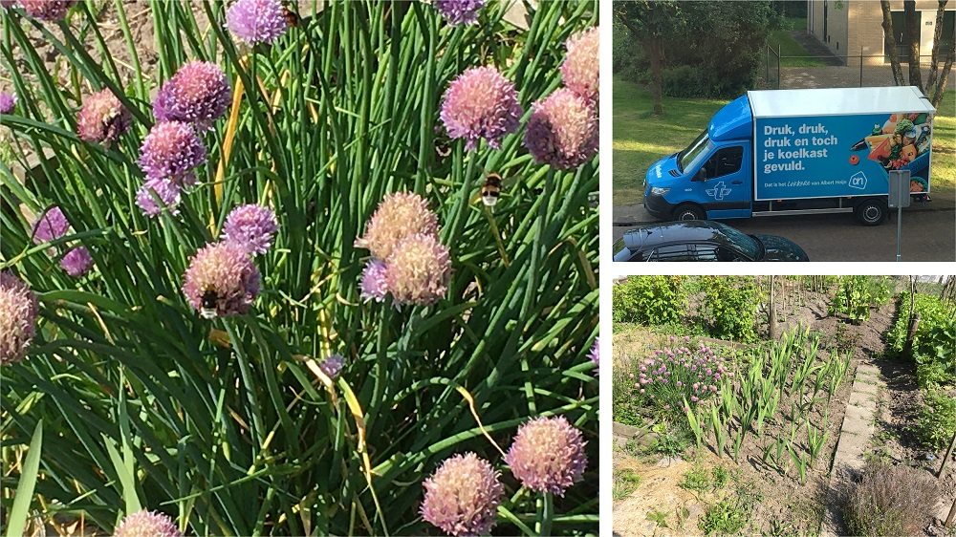
Green zijn en Green overkomen - voeding
Wat is meer Sustainable: een moestuin of een supermarkt?
Notes:
Kan een supermarkt sustainable zijn?
lokaal
op de fiets heen, ook als er geen voedsel nodig is
weet waar het vandaan komt en hoe het gemaakt is
ecosysteem
kennis in huis, mede tuinders die helpen met stekjes en advies
houd rekening met dieren zoals bijen, wormen en slakken
beschouwing
wordt er zen van door er in te werken
geen reclames en aanbiedingen
kan zonder vlees te eten, helemaal plantaardig is mogelijk met zo min mogelijk dieren leed
eten samen kweken, samen eten en toeleven naar een feestdag met voorbereiden heeft een andere beleving dan tussen en druk agenda door supermarkt eten te eten

Slide 22
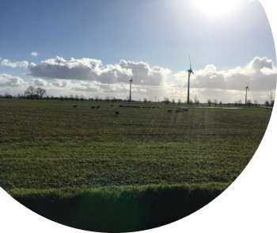
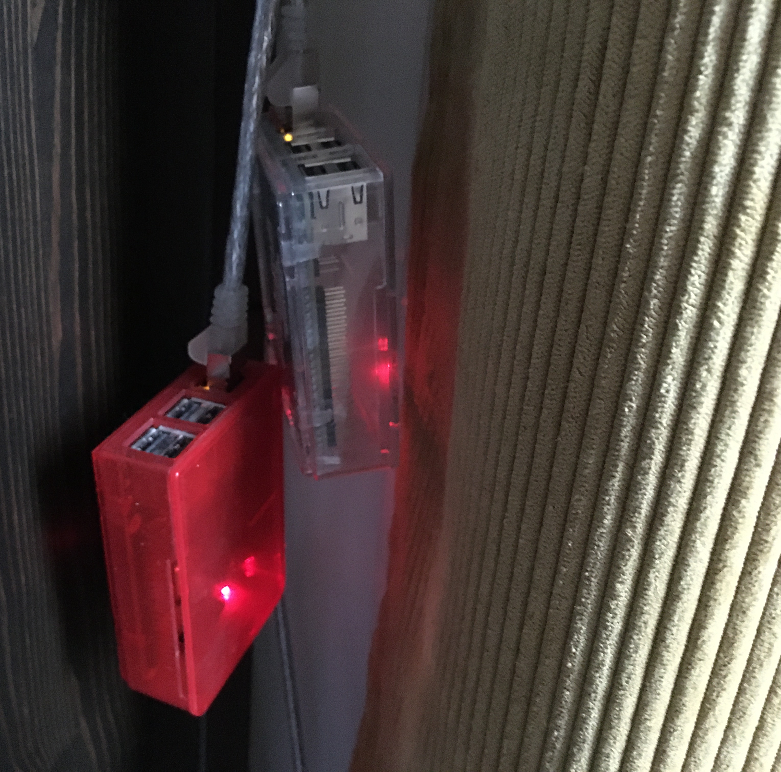
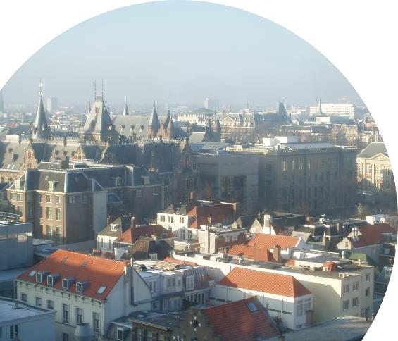
Green zijn en Green overkomen – gegevens / data
Wat is meer sustainable, een eigen server (on-premise) of een dataserverpark (Cloud)?
Notes:
lokaal
bijvoorbeeld een raspberry pi vergeleken bij een data-center
thuis of mogelijk aan de andere kant van de oceaan
ecosysteem
open-source software, ook open-source hardware eventueel
houd zelf kennis hoe data te beheren, met zeg een lamp-server en Nextcloud
invloed op welke energie gebruikt wordt (wind, biomassa, fracking juist wel of juist niet)
beschouwing (foto, politieke keuze als vanuit Den Haag)
steun projecten van raspberry pi om kinderen techniek te leren
heb invloed over data, ook in Zeewolde, maar doorgaans thuis meer controle, als het gaat data mining en anticiperen op sleepwet

Slide 23
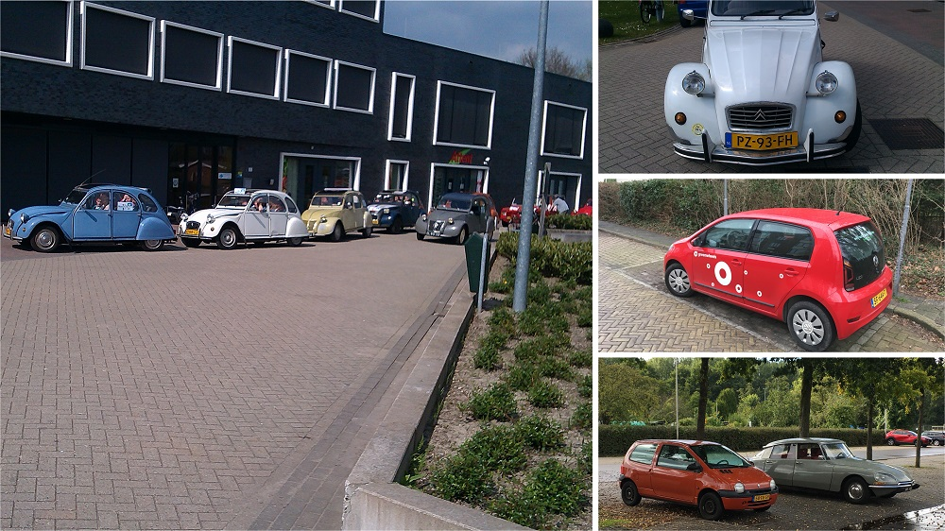
Green zijn en Green overkomen - mobiliteit
Wat is meer Sustainable, een eigen auto of een deelauto?
Notes:
Is een deelauto meer sustainable?
lokaal
garage in de buurt kan alles met auto, zeker als het carburateur betreft, zo min mogelijk software en batterijen
geen telemetrics, de auto wordt niet gevirtualiseerd in de cloud, er is niet constant een internetverbinding
een deelauto heeft verbinding met telefoonmasten en kunstmanen
ecosysteem
kennis blijft dicht bij, ruil of gebruikte onderdelen kunnen hergebruikt worden
iets kan kapot gaan, maar oude auto’s zijn van zichzelf modulair, bijvoorbeeld een ruil motor of versnellingsbak is een mogelijkheid, een moderne elektrische auto is gauw afgeschreven omdat de batterij kapot is
zeker een atmosferische verbrandingsmotor kan lang mee gaan, niet de slijtage van een turbo en daarnaast meestal ook niet de slijtage van een start-stop systeem
voor een deelauto zijn apps nodig die zorgen voor afval aan mobiele telefoons die niet meer geschikt zijn voor de nieuwste software
beschouwing
de auto kan voor een eendenrit gebruikt worden om kinderen een leuke dag te bezorgen
een klassieker op de weg houden heeft een beleving die niet is uit te drukken is met een deelauto

Slide 24
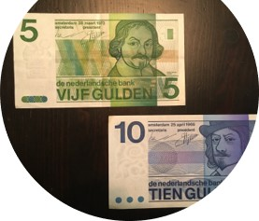
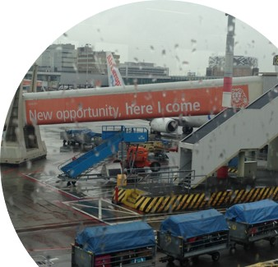
Green zijn en Green overkomen - geld
Wat is meer Sustainable, contant geld of digitaal geld?
Notes:
Hoe geld te vatten, contant versus digitaal? Of gaat het om goud, schuld of data?
lokaal
munten en papiergeld kunnen in een la bewaard worden met nul energie
als het internet uitvalt blijft contant geld waarde houden, mogelijk meer dan giraal
ecosysteem
geld als een ruilmiddel heeft controle, bijvoorbeeld aan lokale ondernemers, een stad als Zwolle kan zelfvoorzienend zijn met eten. Dan hoeft het geld niet in olie, wapens of schulden te zitten
beschouwing
het oneindig creëren van digitaal geld, niet alleen crypto maar ook een munt als de dollar en de euro, kan tot ongemakkelijke sociale vraagstukken leiden

Slide 25
Sustainability als onderdeel van de teststrategie
… als onderdeel van het testplan

Slide 26
De rol van de tester
De tester kan een belangrijke rol spelen in het ondersteunen van Sustainability.
Hiervoor heeft de tester verschillende tools:
Teststrategie
Acceptatietesten
Tooling
Rapportage
Notes:
De tester kan een belangrijke rol spelen in het ondersteunen van Sustainability. Als Sustainability een bedrijfsdoel is, betekent het dat ook vanuit testen vastgesteld moet worden in hoeverre nieuwe producten en diensten of aanpassingen hieraan bijdragen aan dit doel. Hiervoor heeft de tester verschillende tools:
Teststrategie. Een teststrategie begint met het uitvoeren van een product risico analyse (PRA). Tijdens deze PRA wordt gekeken welke productrisico’s een bedrijf loopt bij het introduceren van nieuwe producten of diensten of wijzigingen hieraan, inclusief de bijbehorende prioriteit. Door naast de kwaliteitsattributen (ISO 25010) ook gebruik te maken van het hier geïntroduceerde kwaliteitsattribuut Sustainability, worden de hieraan gerelateerde productrisico’s ook geïdentificeerd. Op basis van deze PRA, inclusief productrisico’s gerelateerd aan Sustainability, wordt een testaanpak beschreven waarin deze risico’s ook een plek krijgen. Er wordt dus tijd ingeruimd om deze productrisico’s te testen.
Acceptatietesten. Eén van de aspecten die beschreven wordt in de testaanpak zal de testsoort acceptatietesten zijn. Door bij deze testen ook eigenaren van aspecten van Sustainability te betrekken wordt dit onderwerp specifiek getest en wordt er een uitspraak gedaan over het kwaliteitsniveau hiervan.
Tooling. Voor het testen en meten van Sustainability zijn verschillende tools beschikbaar (@@ deze hier noemen@@). In de testaanpak zullen deze beschreven worden en zal aangegeven worden wanneer deze tools ingezet worden en met welk doel. Dit is identiek aan het gebruik van tooling voor andere testen als bijvoorbeeld performance testen.
Rapportage. Zoals een testrapport bestaat uit het rapporteren van voortgang en kwaliteit, zal bij het opnemen van testen m.b.t. Sustainability ook hierop gerapporteerd moeten worden. Hiermee worden de stakeholders op de hoogte gehouden van ook dit te testen kwaliteitsattribuut.

Slide 27
Teststrategie
Vaststellen context.
Product risico analyse: duurzaamheid maakt onderdeel uit van de PRA. Als aparte kwaliteitseigenschap of als onderdeel van bestaande eigenschappen als Gebruikersgemak, Performance Efficiency en Portabiliteit?
Identificeren en raadplegen van stakeholders om requirements te verkrijgen en bij de PRA te betrekken.
Het stellen van de juiste vragen om de analyse op het gebied van Sustainability te starten.
Formalisatie en Testinspanning op basis van prioriteitstelling.
Notes:
De belangrijkste input voor het opzetten van de teststrategie is de product risico analyse (PRA) en de daaraan gerelateerde prioriteitstelling van de kwaliteitseigenschappen. Een product risico analyse is het analyseren van het te testen product met als doel dat de testmanager en de verschillende andere stakeholders tot een gezamenlijk beeld komen van wat de meer of minder risicovolle kenmerken en delen van het te testen product zijn. Daaraan wordt de grondigheid van testen gerelateerd. Om een goede teststrategie te formuleren is het belangrijk dat Sustainability onderdeel uitmaakt van de product risico analyse. Dat kan door het als een aparte eigenschap op te nemen of door een zwaardere weging te geven aan de bestaande hoofdcategorieën zoals Gebruikersgemak, Performance Efficiency en Portabiliteit.
Het is waarschijnlijk dat er andere stakeholders betrokken worden bij de PRA en dat deze ander soortige risico’s formuleren. Er stakeholders waar de tester nu in de regel weinig contact mee heeft. Maar kijkend naar economische, ecologische en sociale impact staan hieronder voorbeelden van stakeholders waar een tester aan zou kunnen denken:
Investeerders en aandeelhouders: reduceren van risico’s van hun investering.
Klanten: willen een ecologisch vriendelijk product kopen.
Medewerkers: sociaal vriendelijke werkomgeving.
Regelgevers: stellen eisen en vragen rapportages.
Product management en Marketing: toegankelijke producten
Service management: eisten stellen aan de beheerbaarheid en benodigde capaciteit.
Een voorbeeld van een product risico is dat een applicatie of (bedrijfs)proces te complex is gemaakt waardoor deze niet meer te gebruiken is door een groep die daar wel van afhankelijk is, Denk daarbij aan het gebruik van DigiD, online bankieren of het aanvragen van subsidies. De implementatie van chatbots is in veel opzichten een succes, maar vormt een probleem voor een grote groep gebruikers die juist behoefte heeft aan support en daardoor geen service ervaart.
Vragen die je kunt stellen tijdens de PRA:
Hebben we inzichtelijk op welke devices onze klanten gebruiken?
Zijn er eisen ten aanzien van de toegankelijkheid van de applicatie?
Wat is het risico dat we de maximale opslagcapaciteit wordt overschreden?

Slide 28
Context (1/6)
Om de context waarbinnen de teststrategie zich afspeelt met betrekking tot Sustainability vast te stellen, kun je verschillende vragen stellen. De volgende slides geven hier voor Sustainability voorbeelden van:
Op welke manier heeft duurzaamheid aandacht?
Welke duurzaamheidskenmerken zijn te herkennen in het beleid?
Welke sociale, ecologische en economische waarden leven er in de organisatie?
Welke voorwaarden rond duurzaamheid zijn er en aan welke wordt vastgehouden?
Welke duurzaamheidswaarden hebben stand gehouden?

Slide 29
Context (2/6)
Hoe kunnen mensen elkaar begrijpen:
Overleggen
Ondernemingsraad
Klankbordgroep
Bijeenkomsten voor alle medewerkers
Licenties
Free software/open source
Software communities

Slide 30
Context (3/6)
Hoe kunnen mens en machine elkaar begrijpen?
Gesproken (Nederlands, Engels, etc..) - Is er inleving met stakeholders?
Programmeren - Is de taal toegankelijk?
Python - doorgaans wel toegankelijk, maar niet energie efficiënt
C - doorgaans niet toegankelijk, maar wel energie efficiënt
decentraal, op team-niveau keuze
Hoe ontmoeten mensen elkaar?
Fysiek
Remote
Kantoor dag
Bijeenkomsten voor alle medewerkers

Slide 31
Context (4/6)
Is er invloed op wetten?
Locatie gegevens
Locatie datacenters
Licenties van software
Zijn er mogelijkheden voor mensen in te stromen?
Beschikbare mensen die wel willen, maar (nog) niet kunnen
Trainee mogelijkheden
Zijinstromers
Opleidingsmogelijkheden

Slide 32
Context (5/6)
Is er invloed op hoe en wanneer energie wordt opgewekt?
Energiebron
Windmolens
Biomassa
Zonnepanelen
Energiemoment (‘s nachts/overdag)
Of en hoe is integriteit aan de orde buiten een afvinklijst en een certificaat?
Vertrouwenspersoon
Integriteitssecretaris
Ondernemingsraad

Slide 33
Context (6/6)
Hoe worden belangen van cliënten geborgd?
Grondslag
Data minimalisatie
Koppelingen
Hoe is de software te controleren?
Open source
Gegevens
Back-ups
Tijd
Plaats

Slide 34
Product Risico Analyse
Tijdens een PRA-sessie kan de testmanager (als facilitator) vragen stellen die te maken hebben met Sustainability:
Voldoet het systeem aan de Sustainability requirements?
Wat is de impact van het product nadat het in productie is, bv ecologische impact?
Wordt er tijdens het bouwen rekening gehouden met sustainable oplossingen/tooling?
Kunnen we het product straks sustainable onderhouden?
Is het product zelf Sustainable?
De product risico’s en hun prioriteit bepalen de formaliteit en inspanning in het verdere verloop van het testtraject: testvoorbereiding, testuitvoering, oplossen van bevindingen, etc..

Slide 35
Stakeholder betrokkenheid
We hebben gesproken over het betrekken van stakeholders om Sustainability te agenderen. In elk geval zal de tester de juiste stakeholders uit moeten nodigen bij het vaststellen van de productrisico’s. Dit is niet anders dan het huidige testproces. Het verschil zit hem wellicht in extra stakeholders of in elk geval stakeholders die input kunnen geven aan het testen van het nieuwe kwaliteitsattribuut Sustainability. Ook hiervoor zullen requirements en acceptatiecriteria moeten komen waarbij met testen vastgesteld kan worden of hieraan wordt voldaan.
Eigenlijk gaat dit niet anders dan bij b.v. performance (energiezuinig) of usability (sociale aspecten / veilig consumeren).
Groepen stakeholders en hun belang bij testen (aangevuld met Sustainability vragen):
Investeerders en aandeelhouders: reduceren van risico’s van hun investering.
Klanten: willen een ecologisch vriendelijk product kopen.
Medewerkers: sociaal vriendelijke werkomgeving.
Regelgevers: stellen eisen en vragen rapportages.

Slide 36
Sustainability als onderdeel van de teststrategie
… als onderdeel van de testvoorbereiding en testuitvoering

Slide 37
Test tooling
Inzetten tooling die Sustainable is:
Carbon calculator
meten toegankelijkheid
Python
Efficiënt gebruiken van tooling door andere processen en samenwerking (het complete ecosysteem)
Speciale tooling om Sustainability te testen
Notes:
Inzetten tooling die sustainable is: carbon calculator, meten toegankelijkheid, Python, efficiënt gebruiken van tooling door andere processen en samenwerking (het complete ecosysteem) en speciale tooling om Sustainability te testen

Slide 38
Sustainability als onderdeel van de teststrategie
… als onderdeel van de rapportage

Slide 39
Meten van Sustainability versus Green IT
Duurzaamheid heeft een aantal subjectieve aspecten, die geen hard meetbare schaal hebben.
Voor Sustainability kan het gebruik van 'vragenlijsten & checklists' productief zijn, de som van veel individuele meningen kan als geheel een zinvolle metriek opleveren.
Green IT heeft veel aspecten die objectief meetbaar zijn (toch is hun waardering niet altijd 100% duidelijk (wat is acceptabel? Wanneer is het beter/slechter?)
Voor Green IT kunnen we meetinstrumenten gebruiken om belangrijke onderdelen af te dekken.
Notes:
Duurzaamheid heeft een aantal subjectieve aspecten, die geen hard meetbare schaal hebben.
Green IT heeft veel aspecten die objectief meetbaar zijn (toch is hun waardering niet altijd 100% duidelijk (wat is acceptabel? Wanneer is het beter/slechter?)
Voor Sustainability kan het gebruik van 'vragenlijsten & checklists' productief zijn, de som van veel individuele meningen kan als geheel een zinvolle metriek opleveren.
Voor Green IT kunnen we meetinstrumenten gebruiken om belangrijke onderdelen af te dekken.

Slide 40
Verder lezen
Het boek “De verborgen impact, alles voor een eco-positief leven’ van Babette Porcelijn beschrijft onze impact op de planeet. De boodschap is dat de impact grotendeels plaats vindt buiten ons zicht, en dat de impact groter is dan wij denken.
Jason Hickel: “Less is more. How degrowth will save the world”
https://www.groene.nl/artikel/een-placebo-als-alibi
5 Sustainability questions a company should be able to answer | 2013-09-09 | National Provisioner | The National Provisioner (provisioneronline.com)
https://www.computable.nl/artikel/nieuws/awards-nieuws/7519526/1853296/dit-zijn-de-10-meest-duurzame-technologieen.html
The Corporate Sustainability Reporting Directive (CSRD) (plana.earth)

